Slide 1
재외동포를 위한 한국어 (영어권)
1-1
재미한국학교협의회 (NAKS)
The National Association for Korean Schools

Slide 2
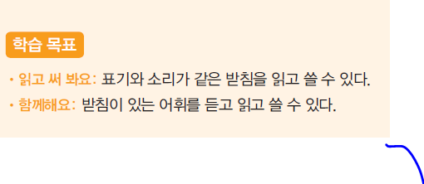
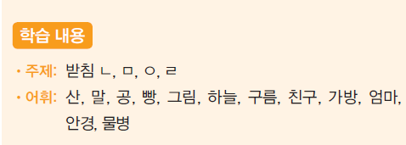
재외동포를 위한 한국어 1-1
5과 받침 1
재미한국학교협의회 (NAKS)
The National Association for Korean Schools

Slide 3


P. 44
산
말
친구
공
재미한국학교협의회 (NAKS)
The National Association for Korean Schools

Slide 4

P. 45
하늘
구름
안경
그림
엄마
가방
물병
빵
재미한국학교협의회 (NAKS)
The National Association for Korean Schools

Slide 5
P. 46-47 어휘 Vocabulary
산
친구
말
하늘
구름
mountain
friend
horse
sky
cloud
재미한국학교협의회 (NAKS)
The National Association for Korean Schools

Slide 6
P. 52-53 어휘 Vocabulary
엄마
그림
안경
가방
물병
빵
mom
picture
eye glasses
bag
bottle water
bread
재미한국학교협의회 (NAKS)
The National Association for Korean Schools

Slide 7
5과 Quizlet 단어연습
Quizlet 5과 단어 연습하기
받침1
https://quizlet.com/_8cpbhd?x=1jqt&i=2raghe
재미한국학교협의회 (NAKS)
The National Association for Korean Schools

Slide 8
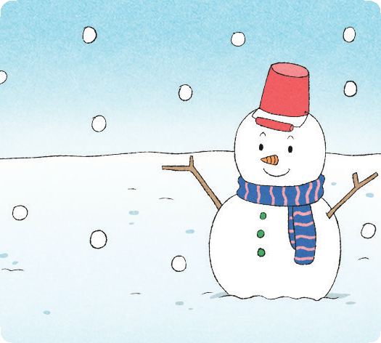


P. 46 문법
받침 ㄴ
누
누
+
ㄴ
=
ㄴ
사 + ㄴ =
사
ㄴ
치 +ㄴ + 구 =
치구
ㄴ
재미한국학교협의회 (NAKS)
The National Association for Korean Schools

Slide 9



P. 46 문법
받침 ㅁ
고
고
+
ㅁ
=
ㅁ
구 +르+ㅁ =
구르
ㅁ
그 +리 + ㅁ =
그리
ㅁ
재미한국학교협의회 (NAKS)
The National Association for Korean Schools

Slide 10

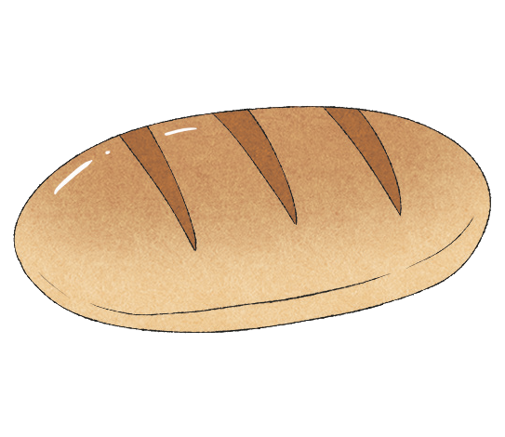

P. 46 문법
받침 ㅇ
고
고
+
ㅇ
=
ㅇ
빠 +ㅇ =
빠
ㅇ
안 + 겨 +ㅇ =
안겨
ㅇ
재미한국학교협의회 (NAKS)
The National Association for Korean Schools

Slide 11

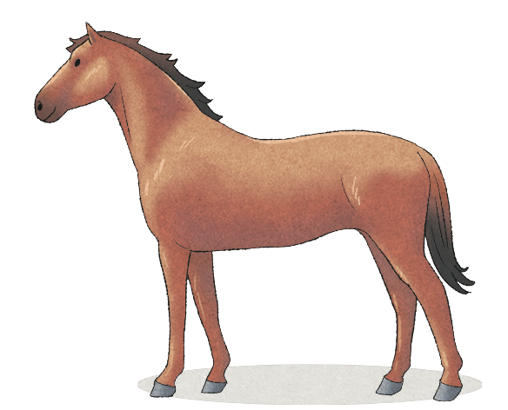

P. 46 문법
받침 ㄹ
다
다
+
ㄹ
=
ㄹ
마 + ㄹ =
마
ㄹ
하 + 느 +ㄹ =
하느
ㄹ
재미한국학교협의회 (NAKS)
The National Association for Korean Schools

Slide 12
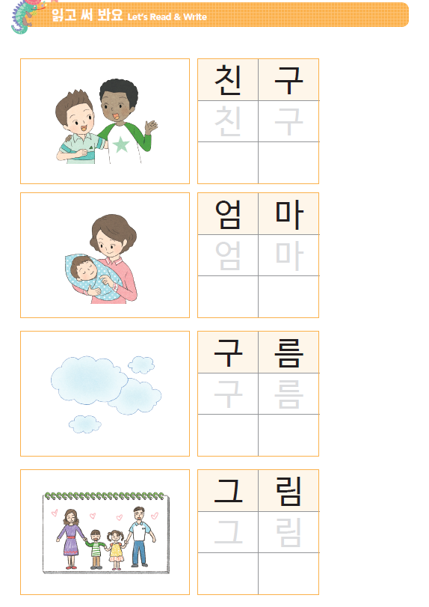
P. 48 읽고 써 봐요.
재미한국학교협의회 (NAKS)
The National Association for Korean Schools

Slide 13
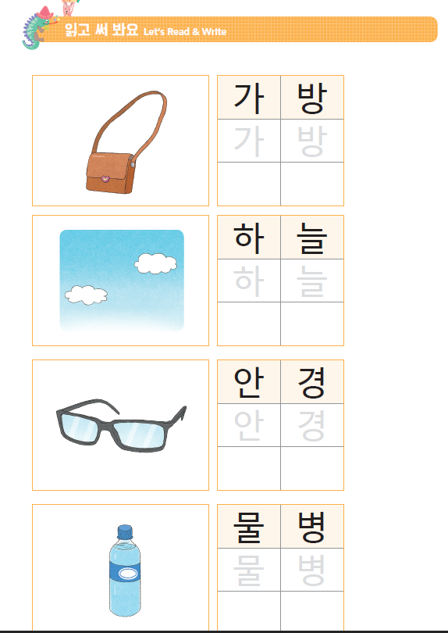
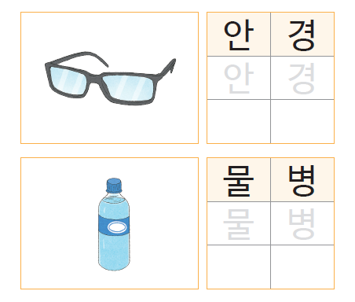
P. 49 읽고 써 봐요.
재미한국학교협의회 (NAKS)
The National Association for Korean Schools

Slide 14

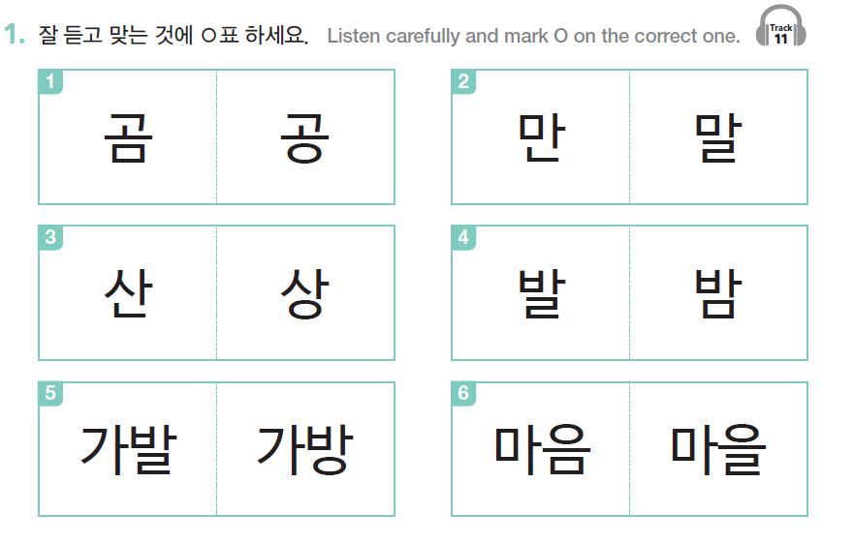
P. 50 함께 해요 Join us
재미한국학교협의회 (NAKS)
The National Association for Korean Schools

Slide 15
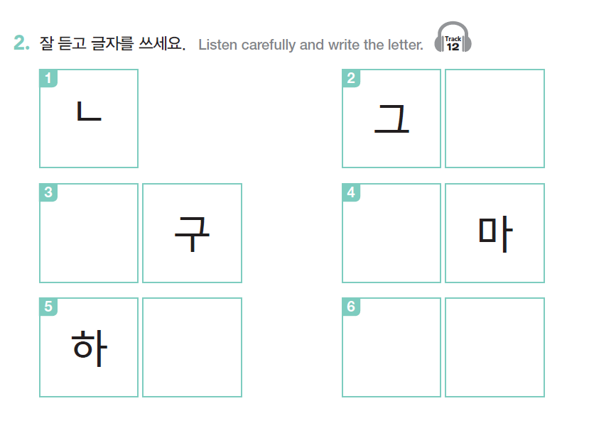

P. 50 함께 해요 Join us
림
ㅜ
ㄴ
친
엄
늘
안 경
재미한국학교협의회 (NAKS)
The National Association for Korean Schools

Slide 16
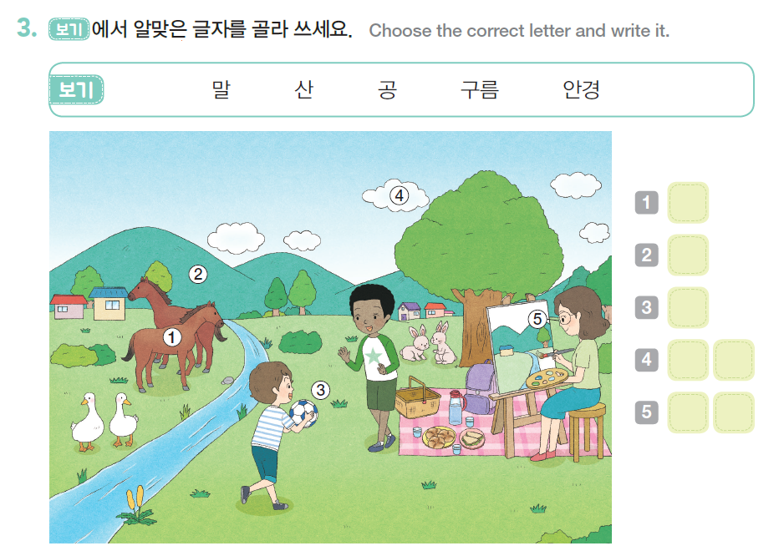
P. 51 함께 해요 Join us
말
산
공
구 름
그 림
재미한국학교협의회 (NAKS)
The National Association for Korean Schools

Slide 17
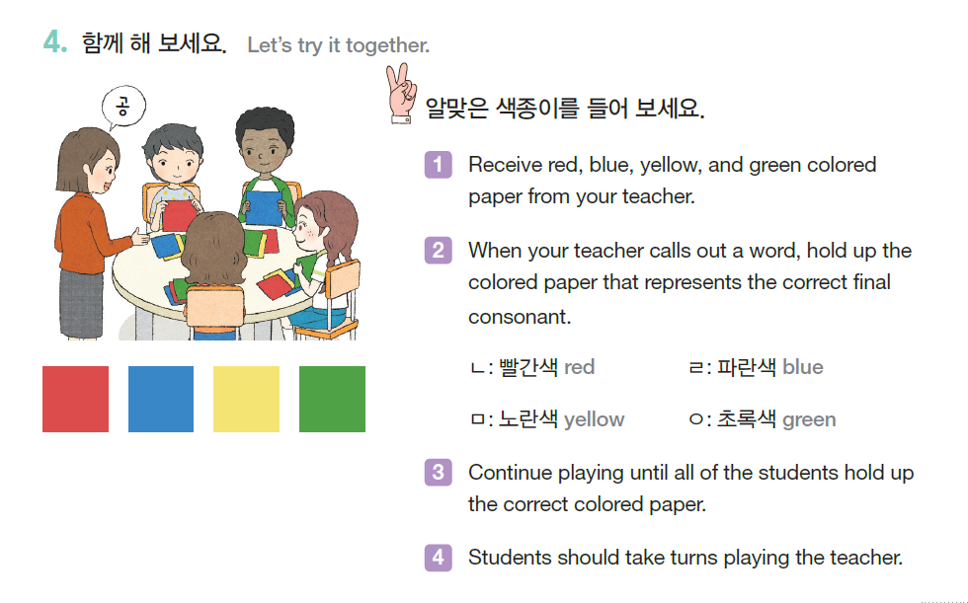
P. 51 함께 해요 Join us
재미한국학교협의회 (NAKS)
The National Association for Korean Schools

Slide 18
단어를 찾아 보세요.
영 | 름 | 물 | 병 | 하 | 친 | 장
마 | 친 | 문 | 름 | 친 | 암 | 각
병 | 하 | 망 | 친 | 아 | 안 | 경
름 | 늘 | 병 | 빵 | 야 | 병 | 걱
돋 | 누 | 름 | 친 | 병 | 산 | 순
막 | 친 | 엄 | 름 | 친 | 말 | 남
엄 | 병 | 구 | 름 | 룸 | 병 | 름
름 | 공 | 카 | 늘 | 병 | 름 | 하
안 | 케 | 구 | 엄 | 마 | 효 | 민
강 | 친 | 병 | 름 | 엄 | 마 | 름
늘 | 름 | 하 | 려 | 산 | 그 | 친
물 | 병 | 친 | 름 | 람 | 룸 | 림
1 | 엄마
2 | 안경
3 | 말
4 | 산
5 | 친구
6 | 하늘
7 | 구름
8 | 그림
9 | 물병
10 | 빵
재미한국학교협의회 (NAKS)
The National Association for Korean Schools

Slide 19
한글이 야호 받침 게임
한글이야호 ㅁ 받침 글자 https://www.youtube.com/watch?v=qUSUCpLt49E/
한글이야호 ㅇ 받침 글자
https://www.youtube.com/watch?v=jCC2NHivJ_I
한글이야호 ㄱ ㄹ 받침글자
https://www.youtube.com/watch?v=aJXjFRJIBm4
재미한국학교협의회 (NAKS)
The National Association for Korean Schools

Slide 20
전래 동화-쓰기 숙제
핑크퐁 <요술 맷돌>
핑크퐁 전래 동화 <요술 맷돌> 바로 가기 링크
재미한국학교협의회 (NAKS)
The National Association for Korean Schools

Slide 21
숙제-전래 동화 <요술 맷돌>
1. <요술 맷돌> 전래 동화에 나오는 새 단어를 알아봐요.
(영어로 써도 됩니다. 이해를 하기 위한 단어 찾기입니다)
요술-
맷돌-
영감-
쫓겨나다-
농부-
곡식-
정성껏 돌보다-
잔치-
소금-
가라앉다-
2. 이 동화에서 바닷물이 지금도 짠 이유는 뭐라고 했나요?
__________________________________________________
재미한국학교협의회 (NAKS)
The National Association for Korean Schools

Slide 22
숙제
1. Workbook 5과 P. 24-27
2. Quizlet 단어공부
https://quizlet.com/_8cpbhd?x=1jqt&i=2raghe
3. Worksheets packet
➔선생님께서 내시고자 하는 워크시트를 만드신 후 적어 주세요.
4. 5과 수업 PPT 반복 학습하기
5. 전래 동화 <요술 맷돌>을 보고 난 후 숙제하기
재미한국학교협의회 (NAKS)
The National Association for Korean Schools

Slide 23

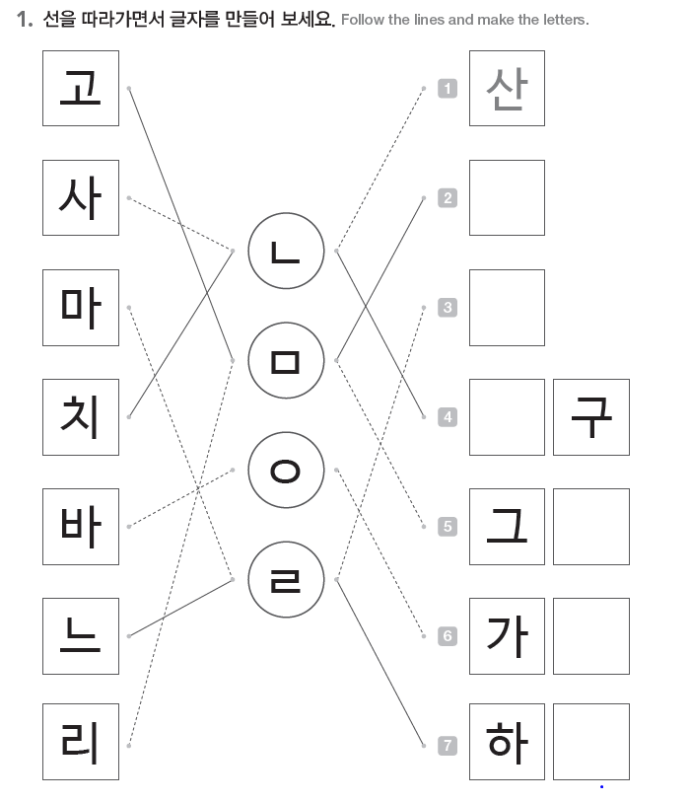
workbook P. 24
곰
말
친
림
방
늘
재미한국학교협의회 (NAKS)
The National Association for Korean Schools

Slide 24
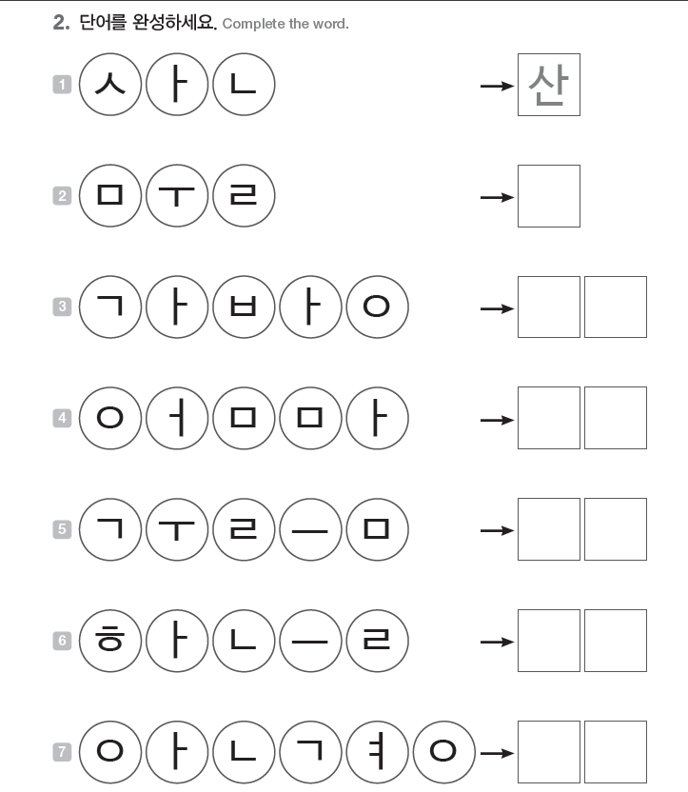
workbook P. 26
물
가 방
엄 마
구 름
하 늘
안 경
재미한국학교협의회 (NAKS)
The National Association for Korean Schools

Slide 25
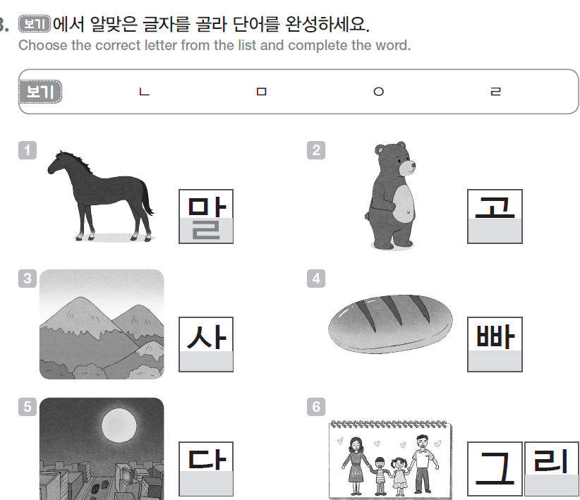
Workbook
P. 26
ㅁ
ㄴ
ㅇ
ㄹ
ㅁ
재미한국학교협의회 (NAKS)
The National Association for Korean Schools

Slide 26
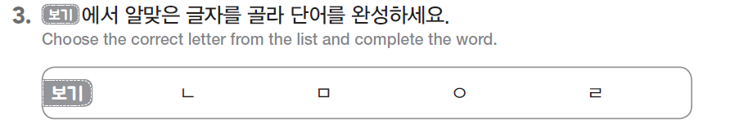
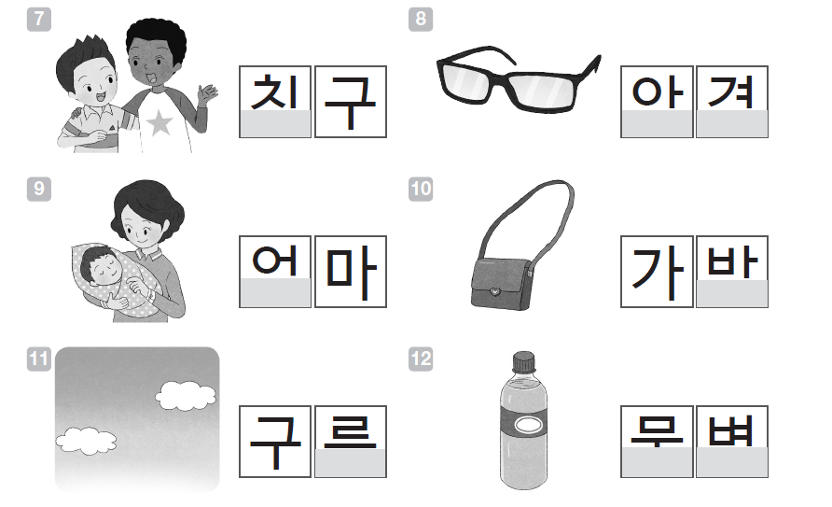
Workbook
P. 26
ㄴ
ㄴ
ㅇ
ㅁ
ㅇ
ㅁ
ㄹ
ㅇ
재미한국학교협의회 (NAKS)
The National Association for Korean Schools

Slide 27
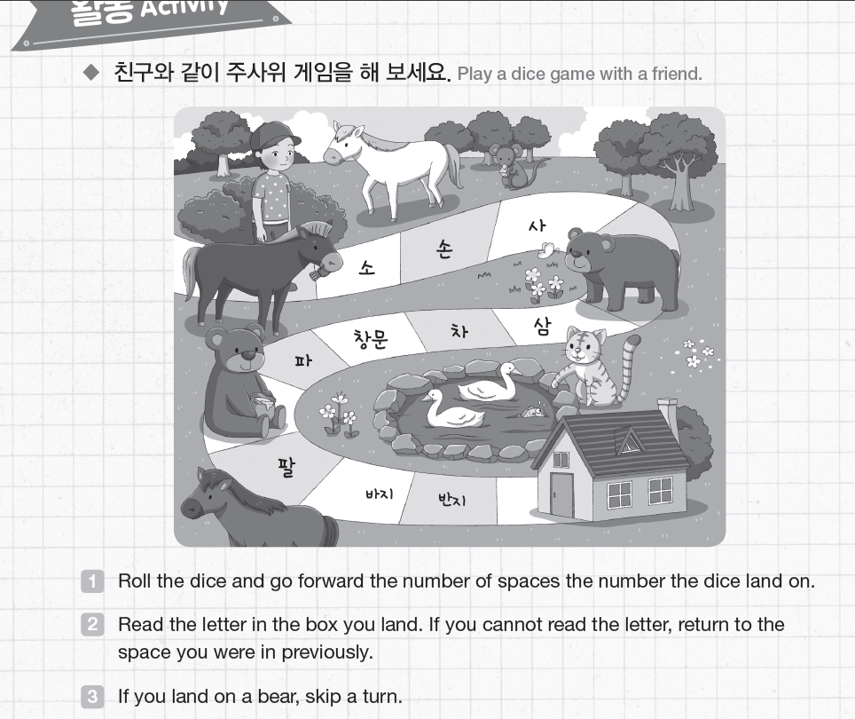
workbook P. 27
재미한국학교협의회 (NAKS)
The National Association for Korean Schools

Slide 28
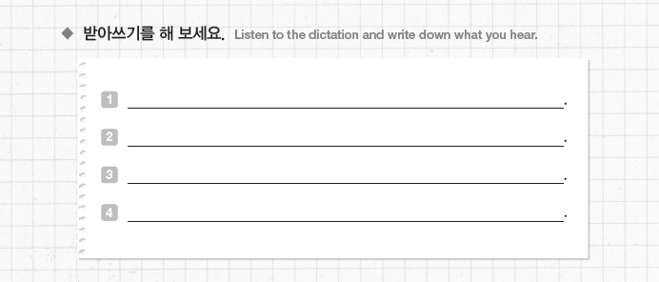
workbook P. 27
재미한국학교협의회 (NAKS)
The National Association for Korean Schools

Slide 29

수고하셨습니다!
재미한국학교협의회 (NAKS)
The National Association for Korean Schools

Slide 30
References
•재외동포를 위한 한국어 1-1 (영어권)
• 재외동포를 위한 한국어 1-1 (범용)
핑크퐁 <요술 맷돌>
• https://www.youtube.com/watch?v=a1xrd0lSnQA&t=113s
재미한국학교협의회 (NAKS)
The National Association for Korean Schools

